Slide 1
Государственное учреждение образования
«Гимназия №2 г. Солигорска»
Людмила Антоновна Ларчик
Учитель истории и обществоведения высшей квалификационной категории
Урок истории Беларуси в 6 классе
Тема урока : «Войско и военное дело.
Внешняя политика ВКЛ во второй половине XV в.»

Slide 2


Slide 3


Slide 4
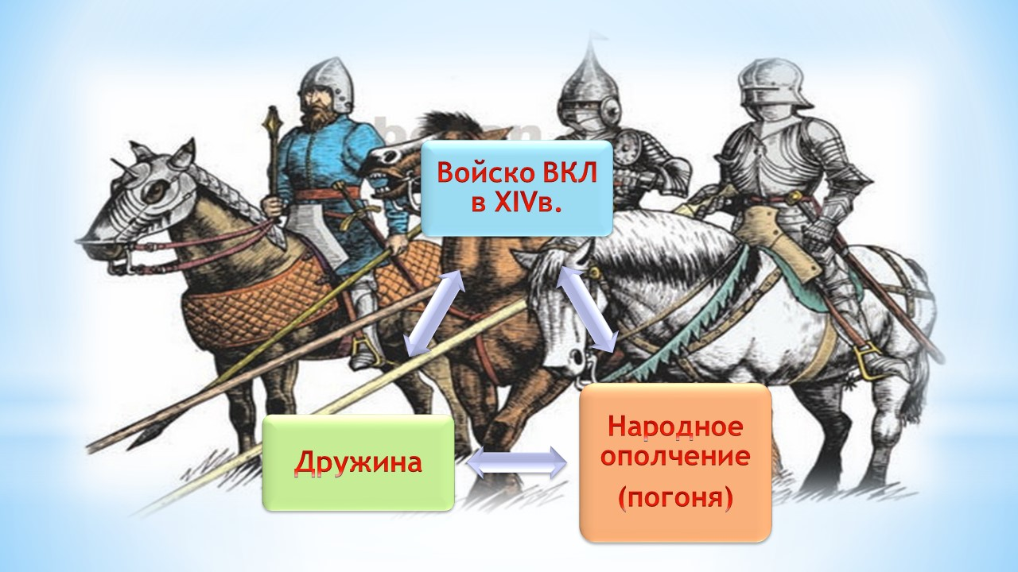

Slide 5


Slide 6
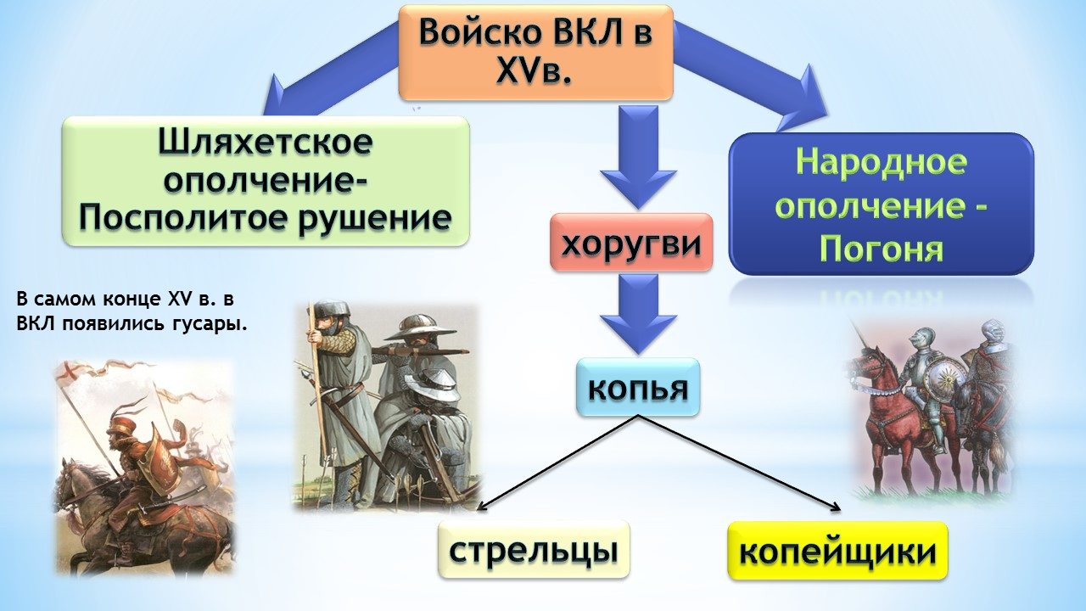

Slide 7
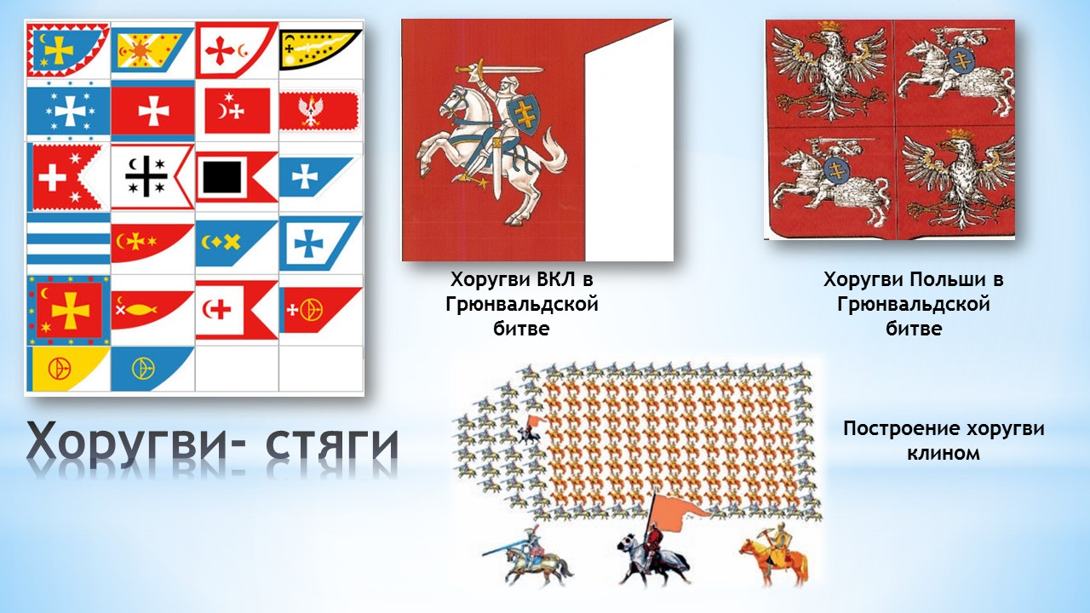

Slide 8
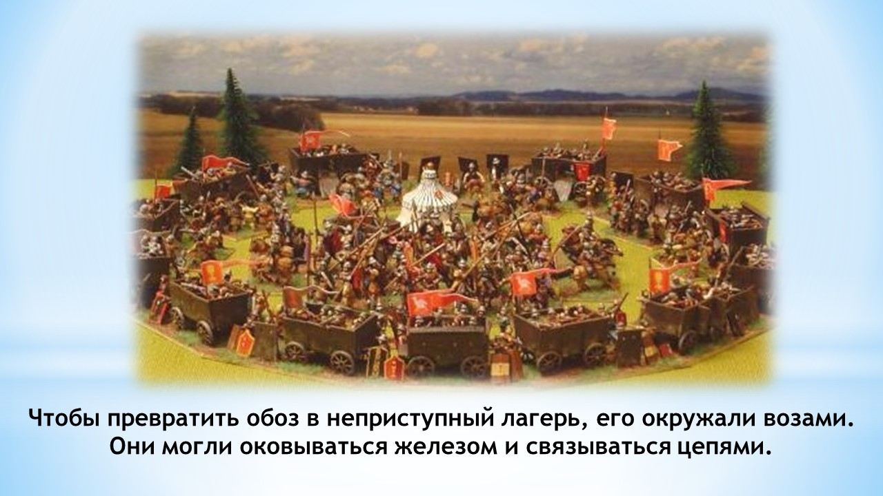

Slide 9
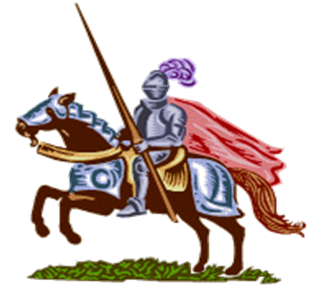
Что из себя представляло
вооружение войска ВКЛ?

Slide 10
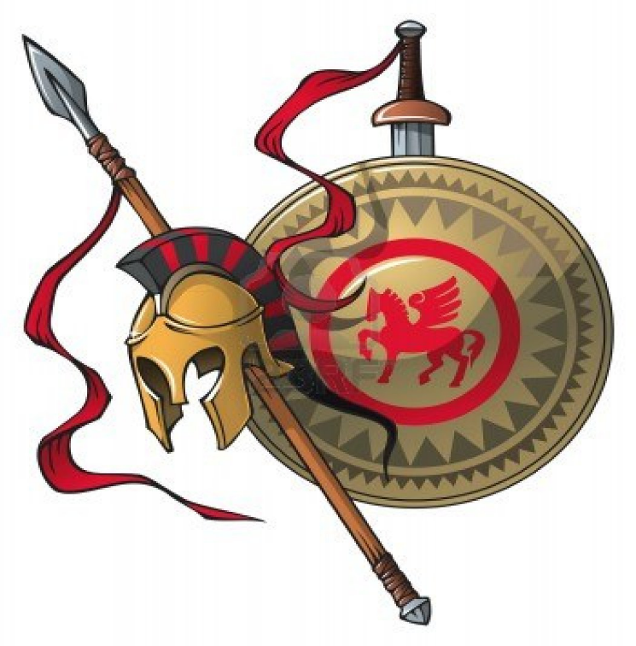
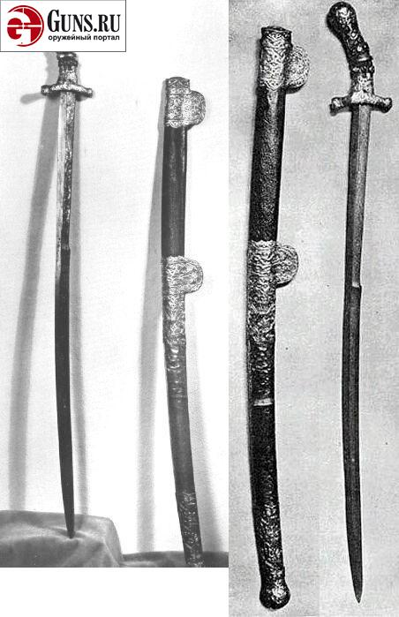
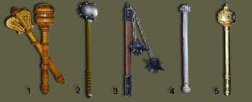
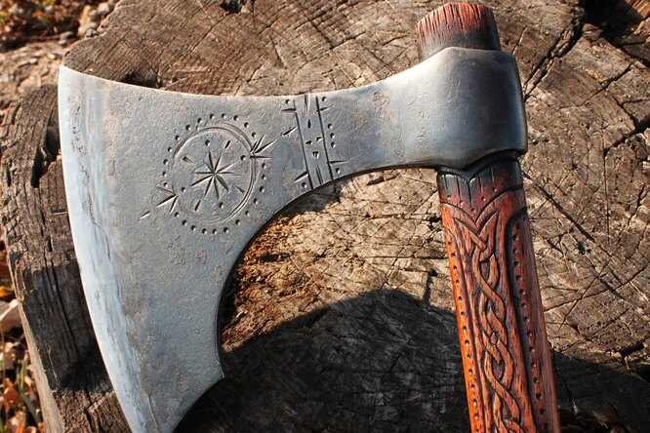
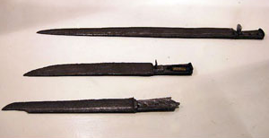
Вооружение войска
Боевые булавы, цепи
Копье , щит, шлем
Сабли, шпаги
Боевой топор
Корды и тесаки

Slide 11
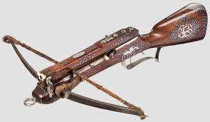
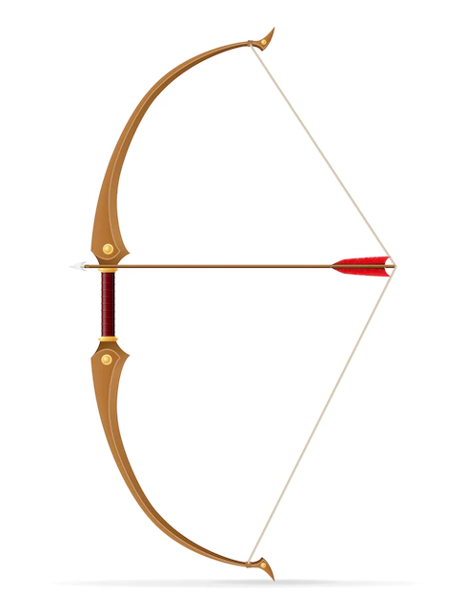
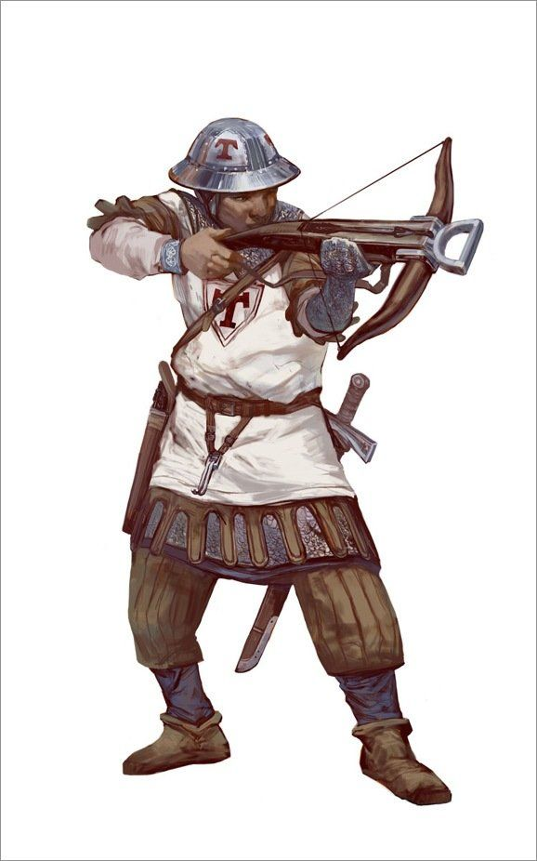
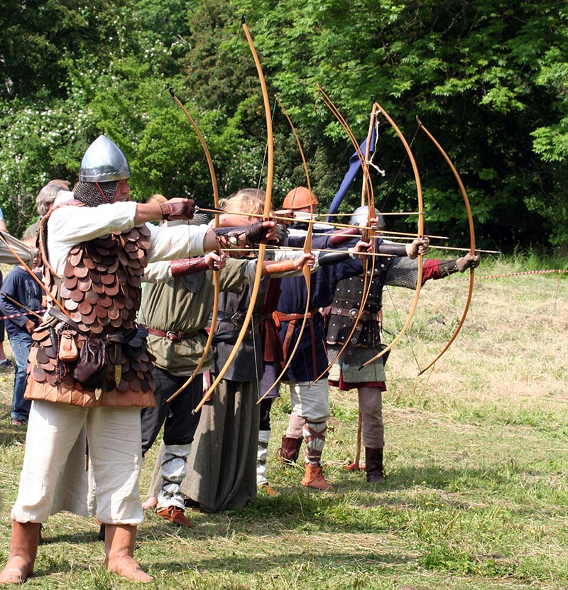
Луки и арбалеты

Slide 12
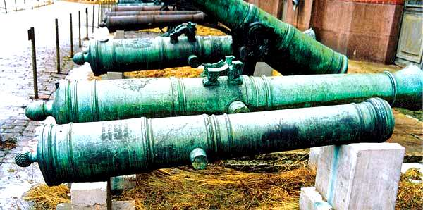
Бомбарды
С конца XIV в. стала распространяться артиллерия.

Slide 13
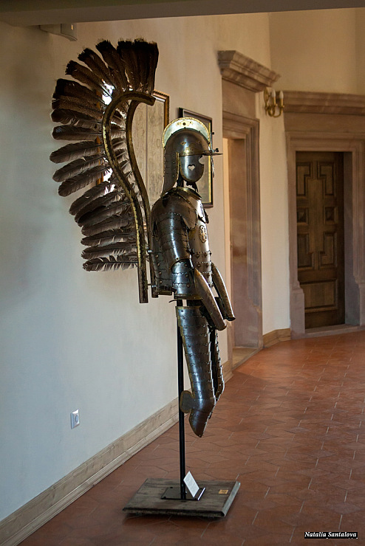

Вооружение войска

Slide 14
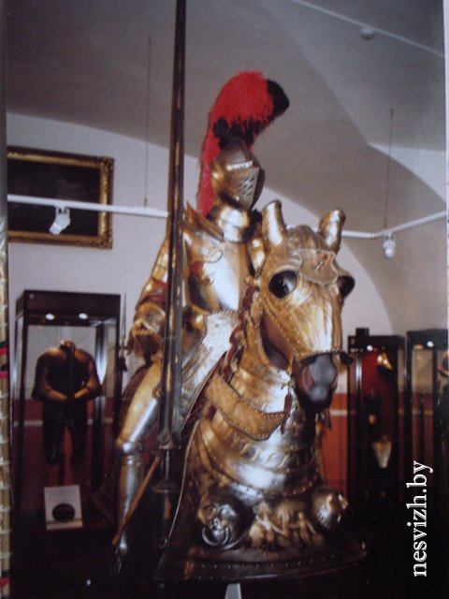
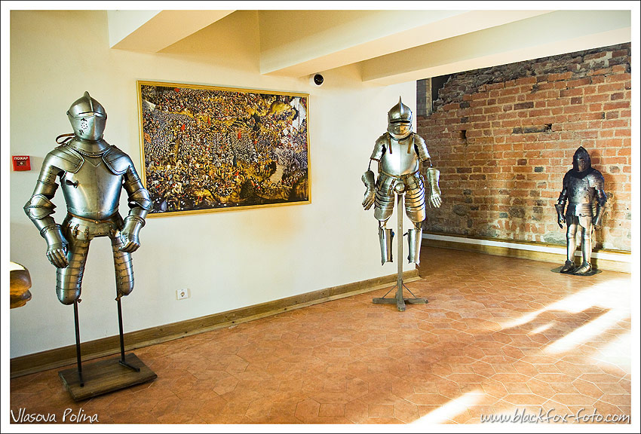
Вооружение Радзивиллов
Мирский замок
Несвижский замок

Slide 15
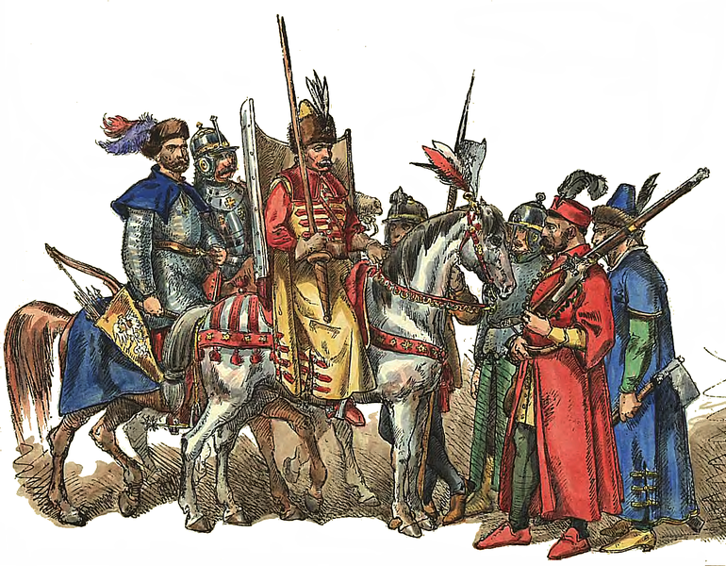
В XVIв. появляется наёмное
войско
Участвует в полевых сражениях;
Несёт гарнизонную службу в городах и замках;
Поддерживает порядок в мирное время;
Подавляет народные волнения;

Slide 16
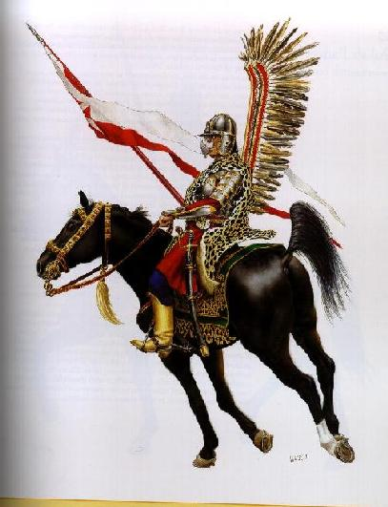
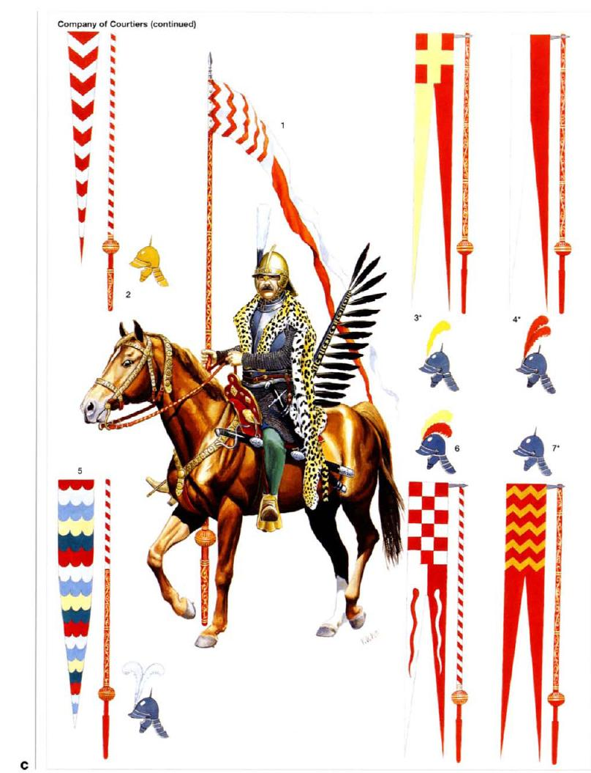
Гусары

Slide 17
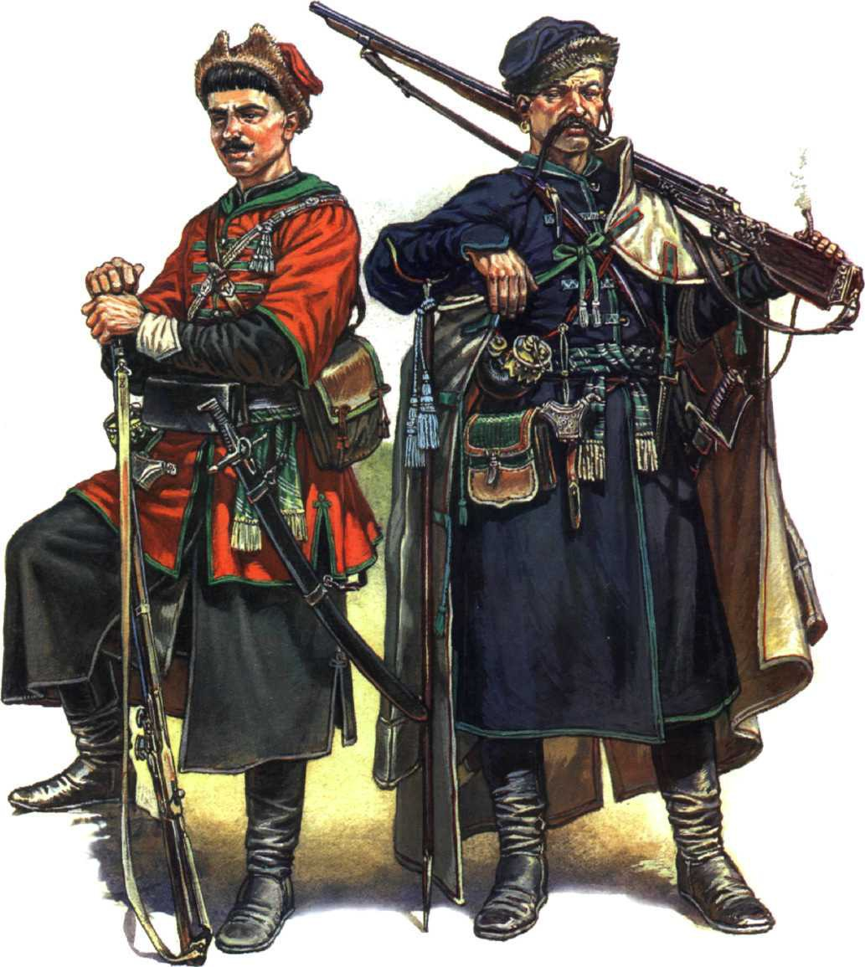
Казаки

Slide 18
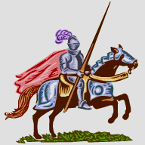

















Войско ВКЛ в XVI веке
Посполитое рушение
Наёмное войско
хоругви
пехота
конница
почты
роты
роты
гусары
казаки
десятки
почты
повезники
гусары
копейники
стрельцы
казаки
кашубы

Slide 19
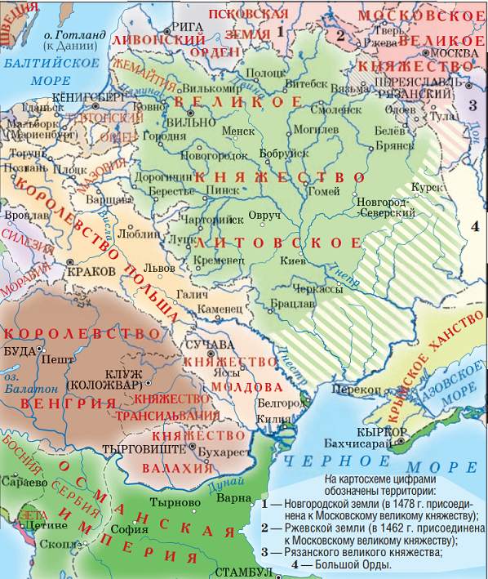

Внешняя политика.
На основании карты выясните, кто был ближайшими соседями ВКЛ.

Slide 20

Как складывались отношения между ВКЛ и соседями?
1440г. - приход к власти Казимира Ягайловича привёл к окончанию гражданской войны в ВКЛ.
1449 г.- соглашение между ВКЛ и Московским княжеством. (ВКЛ получило право на Смоленщину и княжества в верховьях р. Ока. Его союзниками признавались Тверь и Рязань.
Великий князь литовский обещал не претендовать на Новгород, Псков и Ржеву (сейчас Ржев).
Соглашение означало признание равновесия сил между Вильно и Москвой.
Казимир основное внимание уделял укреплению границ государства.
Своего сына Казимир сделал королем Чехии и Венгрии.
Династия Ягеллонов стала одной из сильнейших в Европе.
ВКЛ отказалось от дальнейшего проникновения в русские земли.

Slide 21
Инициатива в «собирании русских земель» перешла к Московскому великому княжеству.
Московский князь подчинил себе Тверь и Рязань.
При Иване IIIк Москве был присоединен Новгород Великий.
Казимир пытался организовать антимосковский союз с Золотой Ордой.
В 1480 г.Московское государство окончательно избавилось от золотоордынской зависимости.
В середине XV в. от Золотой Орды отделилось Крымское ханство.
Первый крымский хан Хаджи Гирей был возведен на престол Казимиром Ягайловичем.
Однако сближение Вильно с Золотой Ордой привело к ухудшению отношений с Крымом.
Уже в 1480 г. был заключен союз Крымского ханства с Москвой.
Крымские татары стали регулярно совершать набеги на земли ВКЛ. Напряженные отношения складывались у ВКЛ и Польши с Германской империей, Румынией, Молдавией, могущественной Турцией.

Slide 22
